Slide 1
MATEMATIKA
2 - SINF

Slide 2
Mavzu: Sodda geometrik shakllardan murakkab shakllar hosil qilish

Slide 3
Mustaqil topshiriq. (56 – bet)
50
60
20

Slide 4
1 - topshiriq. Hayvonchalar qanday shakllardan hosil bo‘lgan?
Hayvonchalar uchburchak, to‘rtburchak, doira va oval kabi shakllardan tashkil topgan.

Slide 5
2 - topshiriq. Naqshlar qanday shakllardan hosil bo‘lgan? Ularni qayerlarda uchratgansiz?

Slide 6
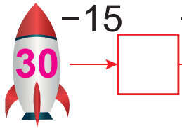
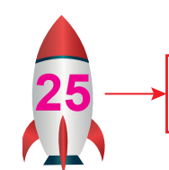
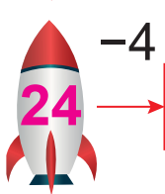
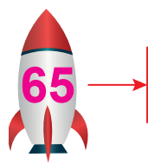
3 - topshiriq. Hisoblaymiz.
-5
-5
-5
15
10
5
0
-5
-10
-5
-5
20
10
5
0
-10
-5
-5
20
10
5
0
-20
-20
-15
-10
45
25
10
0

Slide 7
4 – topshiriq.
Birinchi rasmda 4 sonining ko‘zguda ko‘rinishi aks etgan. Ko‘zgularning aynan shu holatida 5 soni qanday ko‘rinishda bo ‘ladi?
4
V)
A)
B)
5
?
G)
D)

Slide 8
5 – topshiriq
Mustaqil topshiriq (56 – bet)
Kattalar yordamida rangli qog‘ozlardan shakllar yasaymiz.

Slide 9
E’tiboringiz uchun rahmat!

